Slide 1
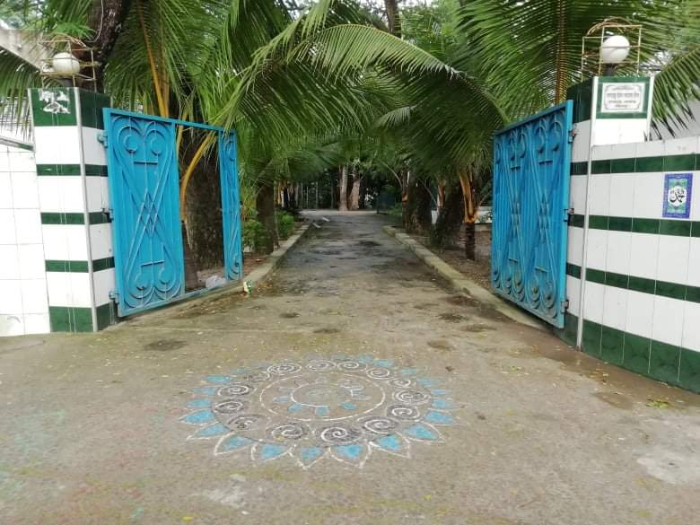
সামসুন্নাহার বালিকা উচ্চ বিদ্যালয় ও কলেজ ভেদরগঞ্জ, শরীয়তপুর। স্থাপিতঃ ২০১১ খ্রি. প্রতিষ্ঠাতাঃ মনোয়ারা সিকদার

Slide 2
মাল্টিমিডিয়া ক্লাসে সবাইকে স্বাগতম

Slide 3
পরিচিতি
রূপায়ণ হালদার
সহকারী শিক্ষক (কম্পিউটার)
সামসুন্নাহার গার্লস স্কুল এন্ড কলেজ
ভেদরগঞ্জ, শরীয়তপুর।
মোবাইলঃ ০১৭৫৮৫০৪৬৫০
ইমেইলঃ ribbed1990@gmail.com
বিষয়ঃ ভূগোল ও পরিবেশ
শ্রেণিঃ নবম ও দশম
অধ্যায়ঃ দ্বাদশ
সময়ঃ ৪৫ মিনিট
তারিখঃ ০৪/০৮/২০২১

Slide 5
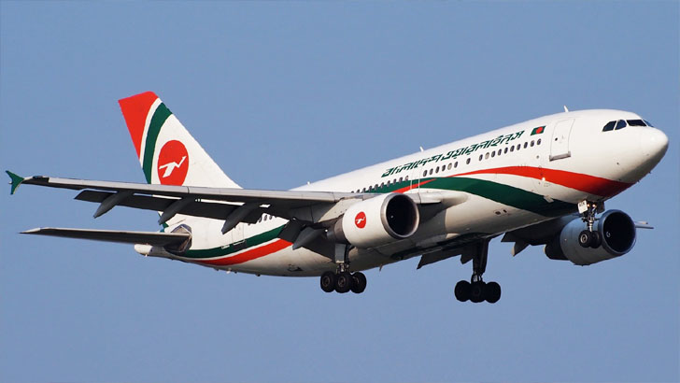
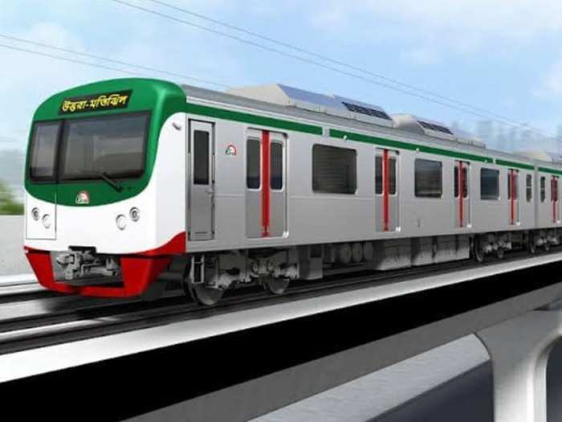
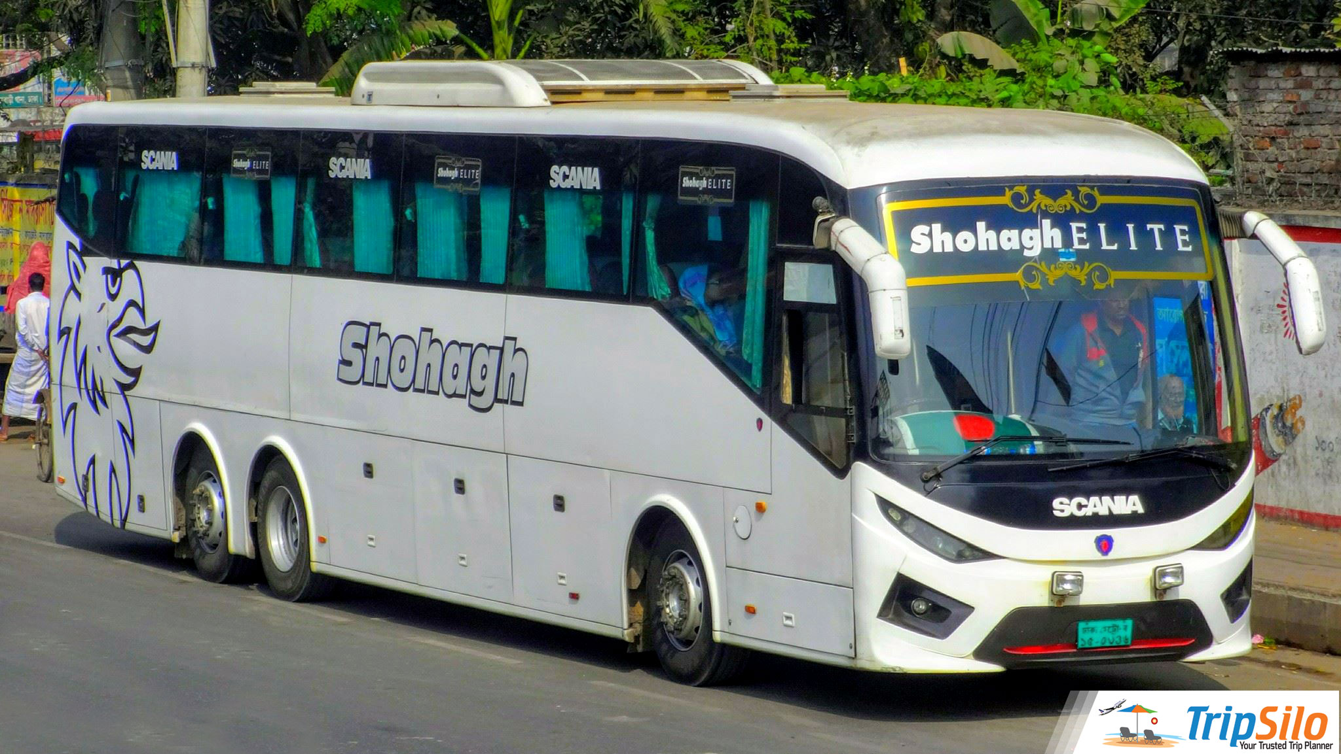
নিচের ছবিগুলো লক্ষ্য করি……….
ছবিগুলো দেখে কিছু বুঝতে পেরেছো কি?

Slide 6
আজকের পাঠ
বাংলাদেশের যোগাযোগ ব্যবস্থা ও বাণিজ্য

Slide 7
শিখনফল
এ অধ্যায় পাঠ শেষে শিক্ষার্থীরা………… ১। বাংলাদেশের যোগাযোগ ব্যবস্থা কাকে বলে তা বলতে পারবে। ২। বাংলাদেশের যোগাযোগ ব্যবস্থার প্রকারভেদ ব্যাখ্যা করতে পারবে। ৩। বাংলাদেশের যোগাযোগ ব্যবস্থার গুরুত্ব বর্ণনা করতে পারবে। ৪। বাংলাদেশের অর্থনীতিতে যোগাযোগ ব্যবস্থা ভূমিকা বিশ্লেষণ করতে পারবে।

Slide 8
যোগাযোগ ব্যবস্থা বলতে যা বুঝি……
সাধারণত এক স্থান থেকে অন্য স্থানে পণ্যদ্রব্যাদি আনা-নেয়ার জন্য পরিবহণ ব্যবস্থার যে মাধ্যম ব্যবহার করা হয়, তাকে যোগাযোগ ব্যবস্থা বলে।
একটি দেশের সামগ্রিক অর্থনীতিতে প্রত্যক্ষ বা পরোক্ষভাবে নির্ভর করে সেই দেশের উন্নত যোগাযোগ ব্যবস্থার উপর ।
তবে, বাংলাদেশের সামগ্রিক যাতায়াতের মাধ্যম হিসাবে সড়ক পথেই অধিক পণ্য আনা-নেয়া করা হয়।

Slide 9
বাংলাদেশের যাতায়াত ব্যবস্থার প্রকারভেদ
স্থলপথ
পানিপথ
আকাশপথ

Slide 10
স্থলপথ
সড়কপথ
রেলপথ
পানিপথ
নদীপথ
সমুদ্রপথ

Slide 11
সড়কপথ
রেলপথ
ক. জাতীয় মহাসড়ক
খ. আঞ্চলিক সড়ক
গ. কাচাপথ
ক. মিটারগেজ
খ. ব্রডগেজ
গ. ডুয়েলগেজ
আকাশপথ
অভ্যন্তরীণ পথ
আন্তর্জাতিকপথ

Slide 12
একটি একক কাজ
বাংলাদেশের যাতায়াত ব্যবস্থাকে মোটামুটিভাবে কয় শ্রেণিতে বিভক্ত করা যায়?

Slide 13
বাড়ির কাজ
দল ‘ক’
দল ‘খ’
দেশের অর্থনীতিতে সড়ক পথের গুরুত্ব বিশ্লেষণ কর।
দেশের অর্থনীতিতে পানি পথের গুরুত্ব বিশ্লেষণ কর।

Slide 14
সবাইকে
ধন্যবাদ

Slide 15
মূল্যায়ণ
১। বাংলাদেশের কোন পথ দিয়ে সর্বাধিক পণ্য সরবরাহ করা হয় ?
ক. রেলপথ
খ. পানিপথ
গ. আকাশপথ
ঘ. সড়কপথ
২। রেলপথকে কয় ভাগে চিহ্নত করা যায়?
ক. ২
খ. ৪
গ. ৩
ঘ. ৫

